Slide 1
18장. 그래픽

Slide 2
목차
  1. Tkinter
  2. 터틀 그래픽

Slide 3
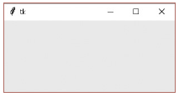
1. Tkinter
윈도우 생성
  Tcl/Tk, 그 하위 모듈인 터틀로 파이썬에서 그래픽 지원
  Tcl (Tool Command Language)
    스크립트 언어 일종
  Tk
    GUI 툴킷으로 크로스 플랫폼 지원
    타이틀 바, 경계선, 출력 표면 가진 메인 윈도우 생성
  Tkinter
    Tcl/Tk를 파이썬에서 사용할 수 있도록 인터페이스하는 모듈
    파이썬에 내장

Slide 4
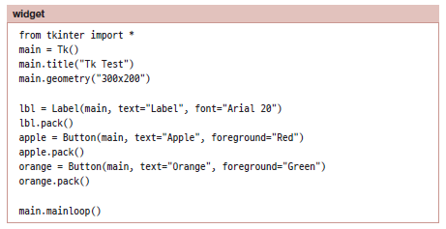
1. Tkinter
위젯 배치
  메인 윈도우 안에 위젯 배치하고 이벤트 처리하여 프로그램 형성
  Tk() 함수 호출문과 mainloop 호출문 사이 위젯 생성

Slide 5


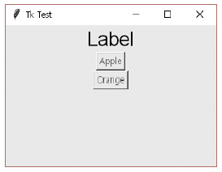
1. Tkinter
    가로, 세로 변경 금지하여 윈도우 크기 고정
    메인 윈도우 내 차일드 위젯 배치하여 사용자 인터페이스 디자인
      레이블 생성 및 폰트 등 옵션 지정
    위젯 생성 후 pack 메서드 호출하여 내용에 맞게 크기 계산 및 속성 조정

Slide 6
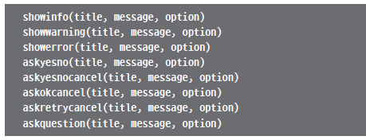
1. Tkinter
대화상자
  tkinter.messagebox 모듈
    실행 중 메시지 박스 통해 정보 보이거나 질문하는 기능 제공

Slide 7
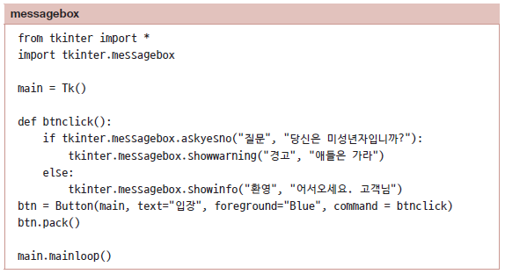
1. Tkinter

Slide 8
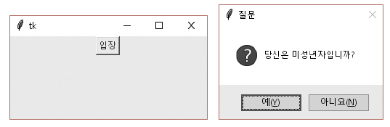
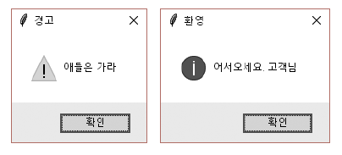
1. Tkinter

Slide 9
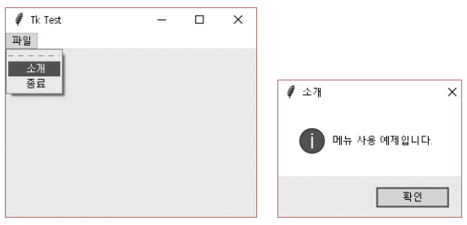
1. Tkinter
메뉴
  프로그램의 모든 기능을 집약적으로 보여주는 인터페이스
  Menu 클래스로 생성
  메뉴 구성하는 각 객체 생성하여 구조에 따라 연결

Slide 10
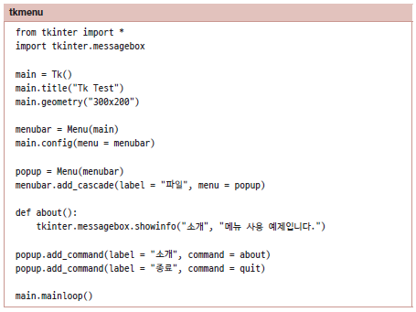
1. Tkinter

Slide 11
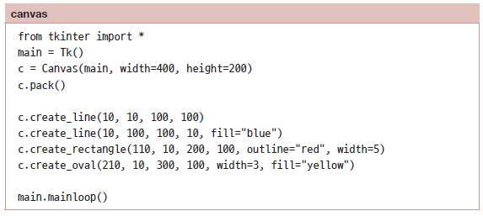
1. Tkinter
그래픽 출력
  Tk 통해 그래픽 그릴 수 있음
  캔버스 위젯 및 그 메서드로 도형 배치

Slide 12
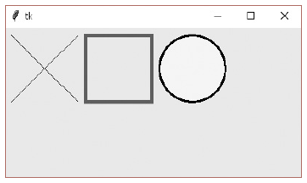
1. Tkinter
  캔버스에 배치되는 도형 및 이미지는 각각 독립된 개체
  임의의 그래픽 직접 그리려면 터틀 그래픽 사용

Slide 13


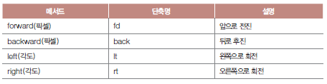
2. 터틀 그래픽
터틀 그래픽
  Logo 언어의 그래픽 라이브러리
  Tkinter의 서브 모듈
  거북이를 원하는 방향으로 음직여 캔버스에 그림 그릴 수 있음

Slide 14
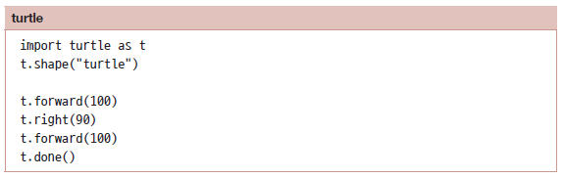
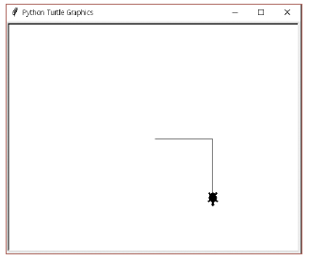
2. 터틀 그래픽

Slide 15
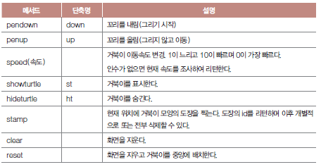
2. 터틀 그래픽
거북이 조정 메서드
  거북이의 이동 속도, 동작 등 조정

Slide 16
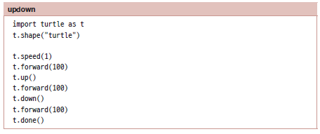
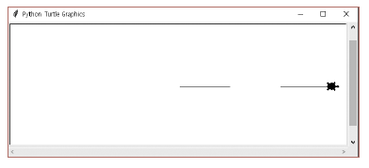
2. 터틀 그래픽

Slide 17
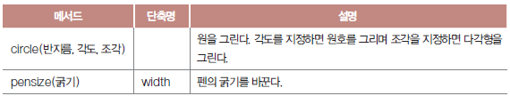
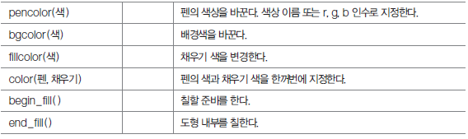
2. 터틀 그래픽

Slide 18
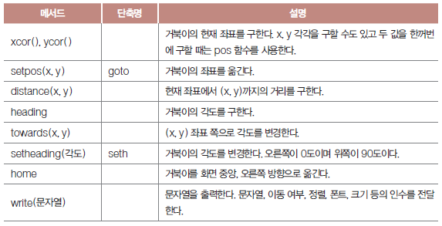
2. 터틀 그래픽

Slide 19
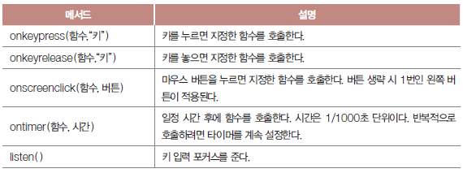
2. 터틀 그래픽
이벤트 처리
  터틀 그래픽은 Tkinter의 하위 모듈
  GUI 환경에서 일반적인 대부분 이벤트 처리 가능

Slide 20
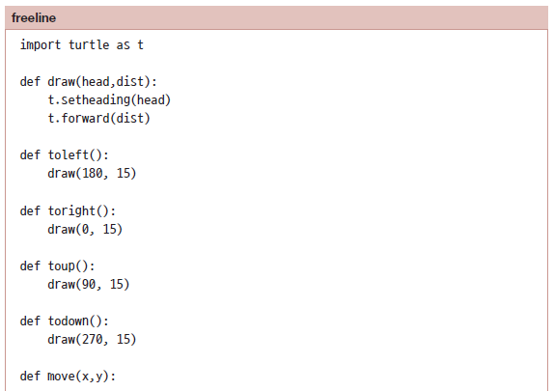
2. 터틀 그래픽

Slide 21
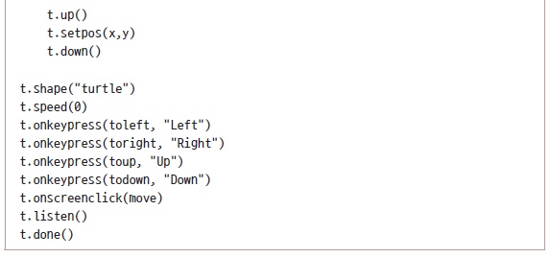
2. 터틀 그래픽

Slide 22
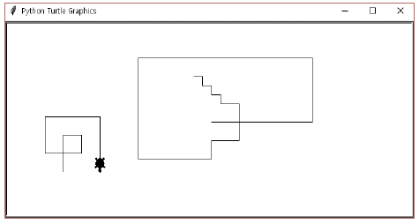
2. 터틀 그래픽
    이동 스피드 0 설정하여 지연 없이 이동
    상하좌우 커서 이동에 대해 각기 15픽셀만큼 이동
    키보드 ← 키 눌러 toleft 함수 호출
      draw 함수 호출하여 거북이를 왼쪽으로 15픽셀 이동
    마우스 왼쪽 버튼으로 move 함수 호출
    listen 함수 호출하여 캔버스에 포커스 줌

Slide 23
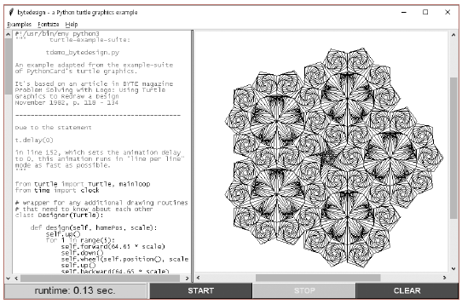
2. 터틀 그래픽
  보다 복잡한 그림까지 가능

